Slide 1
Совет по профессиональным квалификациям в области обеспечения безопасности в чрезвычайных ситуациях
Тема:
«Перспективы внедрения профессиональных стандартов и системы независимой оценки квалификации в области обеспечения безопасности в ЧС».
Своеступов Михаил Васильевич – секретарь СПК ЧС

Slide 2
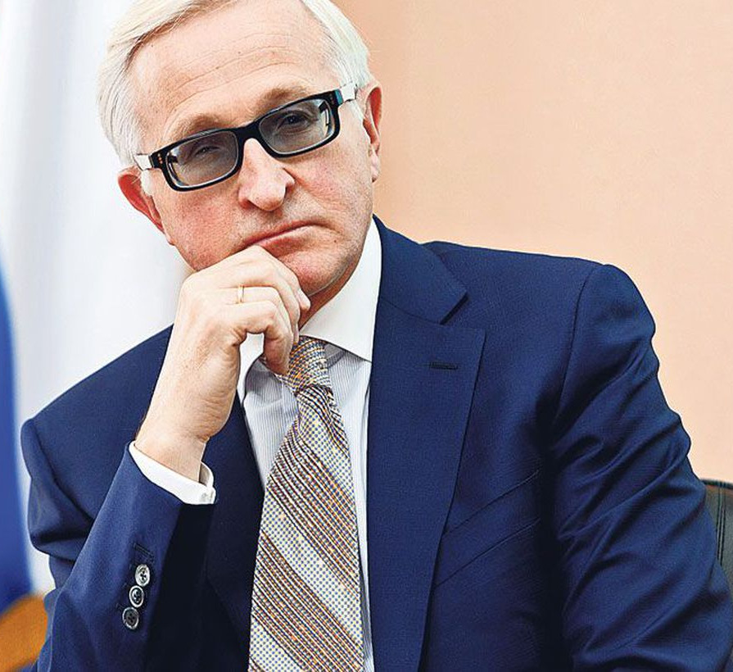
Совет по профессиональным квалификациям в области обеспечения безопасности в чрезвычайных ситуациях
Совет по профессиональным квалификациям в области обеспечения безопасности в чрезвычайных ситуациях
Национальный совет при Президенте Российской Федерации по профессиональным квалификациям был создан в соответствии с Указом Президента Российской Федерации
от 16 апреля 2014 года № 249.
Председателем Национального совета является Президент Общероссийского объединения работодателей «Российский союз промышленников и предпринимателей»
Александр Николаевич Шохин.
Своеступов Михаил Васильевич – секретарь СПК ЧС

Slide 3
Совет по профессиональным квалификациям в области обеспечения безопасности в чрезвычайных ситуациях
Совет по профессиональным квалификациям в области обеспечения безопасности в чрезвычайных ситуациях
Национальный совет создает советы по профессиональным квалификациям. Советы по профессиональным квалификациям являются постоянно действующими органами национальной системы профессиональных квалификаций, создаваемыми с целью формирования и развития систем профессиональных квалификаций по определенным видам профессиональной деятельности.
Полномочия Советов по профессиональным квалификациям:
проведение мониторинга рынка труда;
разработка, применение и актуализация профессиональных стандартов;
разработка, применение и актуализация отраслевой рамки квалификаций;
участие в разработке государственных стандартов профессионального образования;
организация деятельности по профессионально-общественной аккредитации образовательных программ.
Своеступов Михаил Васильевич – секретарь СПК ЧС

Slide 4
Совет по профессиональным квалификациям в области обеспечения безопасности в чрезвычайных ситуациях
Совет по профессиональным квалификациям в области обеспечения безопасности в чрезвычайных ситуациях
Советы по профессиональным квалификациям
В настоящее время Национальным советом образовано 34 СПК
СПК ЧС
Машиностроение
Информационные технологии
Строительство …
Своеступов Михаил Васильевич – секретарь СПК ЧС

Slide 5
Совет по профессиональным квалификациям в области обеспечения безопасности в чрезвычайных ситуациях
Совет по профессиональным квалификациям в области обеспечения безопасности в чрезвычайных ситуациях
Совет по профессиональным квалификациям является органом управления, создаваемым на базе общероссийских и иных объединений работодателей, ассоциаций (союзов) и иных организаций, представляющих и (или) объединяющих профессиональные сообщества.
В своей деятельности руководствуется: федеральными законами; указами и распоряжениями Президента РФ; постановлениями и распоряжениями Правительства РФ; нормативными правовыми актами Министерства труда и социальной защиты РФ; решениями Национального совета при Президенте РФ по профессиональным квалификациям и Положением о СПК.
Своеступов Михаил Васильевич – секретарь СПК ЧС

Slide 6
Совет по профессиональным квалификациям в области обеспечения безопасности в чрезвычайных ситуациях
Совет по профессиональным квалификациям в области обеспечения безопасности в чрезвычайных ситуациях
СПК ЧС создан решением Национального совета при Президенте Российской Федерации по профессиональным квалификациям 08 декабря 2018 года (Протокол № 24 от 08.12.2017 г.) на базе Общероссийской общественной организации «Всероссийское добровольное пожарное общество».
Своеступов Михаил Васильевич – секретарь СПК ЧС

Slide 7
Совет по профессиональным квалификациям в области обеспечения безопасности в чрезвычайных ситуациях
Совет по профессиональным квалификациям в области обеспечения безопасности в чрезвычайных ситуациях
В СПК ЧС представлены следующие организации:
Всероссийское добровольное пожарное общество;
Российский союз спасателей;
Межрегиональное общественное учреждение по независимой оценке, аккредитации и сертификации качества в сфере образования АККРЕДАГЕНТСТВО;
Федеральная Палата пожарно-спасательной отрасли и обеспечения безопасности;
Национальный союз организаций в области обеспечения пожарной безопасности;
Общероссийское межотраслевое объединение работодателей;
Своеступов Михаил Васильевич – секретарь СПК ЧС

Slide 8
Совет по профессиональным квалификациям в области обеспечения безопасности в чрезвычайных ситуациях
Совет по профессиональным квалификациям в области обеспечения безопасности в чрезвычайных ситуациях
В СПК ЧС Представлены следующие организации:
общественные организации:
Общероссийское межотраслевое объединение работодателей в сфере окружающей среды «РУСРЕЦИКЛИНГ»;
МЧС России;
Федеральная служба по экологическому, технологическому и атомному надзору;
Федеральная служба по надзору в сфере природопользования;
Академия ГПС МЧС России;
ФУМО по УГС 20.00.00 Техносферная безопасность и природообустройство
Своеступов Михаил Васильевич – секретарь СПК ЧС

Slide 9
Совет по профессиональным квалификациям в области обеспечения безопасности в чрезвычайных ситуациях
Совет по профессиональным квалификациям в области обеспечения безопасности в чрезвычайных ситуациях
В СПК ЧС Представлены следующие организации:
Академия гражданской защиты МЧС России;
Ведомственная охрана железнодорожного транспорта Российской Федерации;
АНО «Национальное агентство по независимой оценке и развитию профессиональных квалификаций в сфере обеспечения техносферной безопасности»;
АНО «Национальный центр содействия эколого-социальному и инновационному развитию территорий».
Своеступов Михаил Васильевич – секретарь СПК ЧС

Slide 10
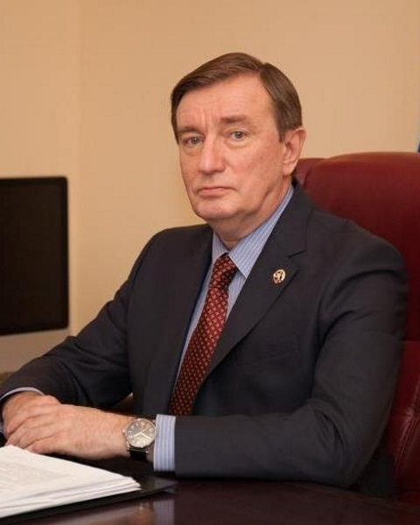
Совет по профессиональным квалификациям в области обеспечения безопасности в чрезвычайных ситуациях
Совет по профессиональным квалификациям в области обеспечения безопасности в чрезвычайных ситуациях
Председатель СПК ЧС - Владимир Владимирович Кудрявцев.
Своеступов Михаил Васильевич – секретарь СПК ЧС

Slide 11
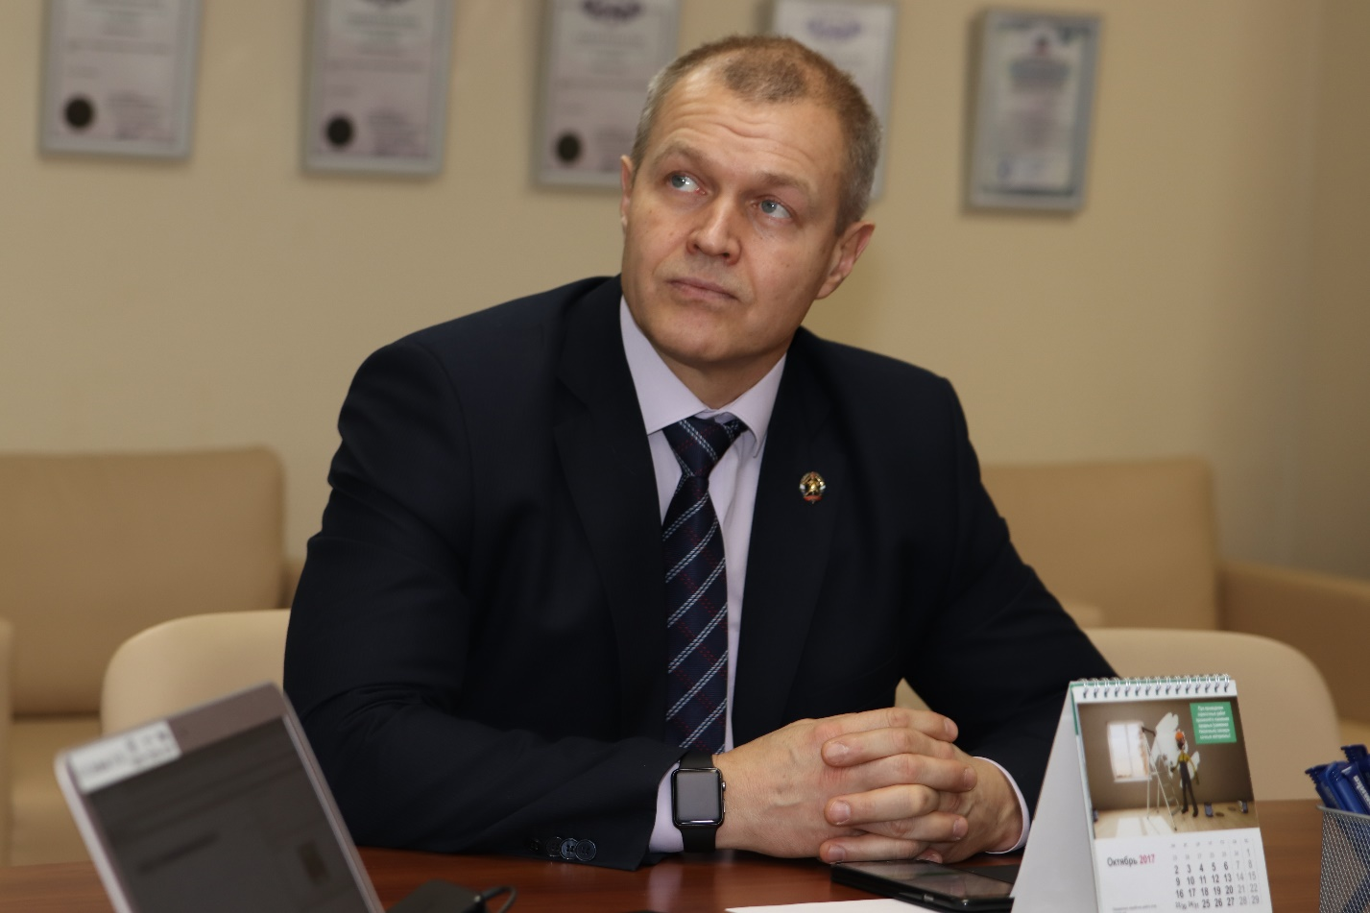
Совет по профессиональным квалификациям в области обеспечения безопасности в чрезвычайных ситуациях
Совет по профессиональным квалификациям в области обеспечения безопасности в чрезвычайных ситуациях
Заместитель председателя СПК ЧС - Сергей Павлович Воронов.
Всего членов СПК ЧС – 31 человек (представители общественных организаций, объединений работодателей, государственных и образовательных организаций).
Своеступов Михаил Васильевич – секретарь СПК ЧС

Slide 12
Совет по профессиональным квалификациям в области обеспечения безопасности в чрезвычайных ситуациях
Совет по профессиональным квалификациям в области обеспечения безопасности
в чрезвычайных ситуациях
Центральная аттестационная комиссия Системы профессиональных квалификаций в области обеспечения безопасности в чрезвычайных ситуациях
Апелляционная комиссия
Мониторинг:
рынка труда,
деятельности
Центров оценки квалификаций,
результатов ПОА
Комитет
по профессиональным квалификациям в области обеспечения пожарной безопасности
Общероссийский центр мониторинга
Работа
по актуализации
ФГОС, экспертиза
профессиональных
стандартов,
проведение ПОА
Комитет
по профессиональным квалификациям в области обеспечения
безопасности в ЧС
Центр экспертизы и актуализации профессиональных и образовательных стандартов, ПОА
Комитет
по профессиональным квалификациям в области обеспечения
техносферной безопасности
Центр развития профессиональных квалификаций
Разработка рамки квалификаций,
Разработка
оценочных средств,
отбор и экспертиза ЦОК
Своеступов Михаил Васильевич – секретарь СПК ЧС

Slide 13
Совет по профессиональным квалификациям в области обеспечения безопасности в чрезвычайных ситуациях
Схема взаимодействия и контроля в системе независимой оценки квалификации
НАЦИОНАЛЬНЫЙ СОВЕТ
НАРК
СПК ЧС
ЦОК
ЦОК
ЦОК
ЦОК
ЦОК
ЦОК
ЦОК
ЭЦ
ЭЦ
ЭЦ
ЭЦ
ЭЦ
ЭЦ
ЭЦ
ЭЦ
ЭЦ
ЭЦ
ЭЦ
Взаимодействие
Контроль
Своеступов Михаил Васильевич – секретарь СПК ЧС

Slide 14
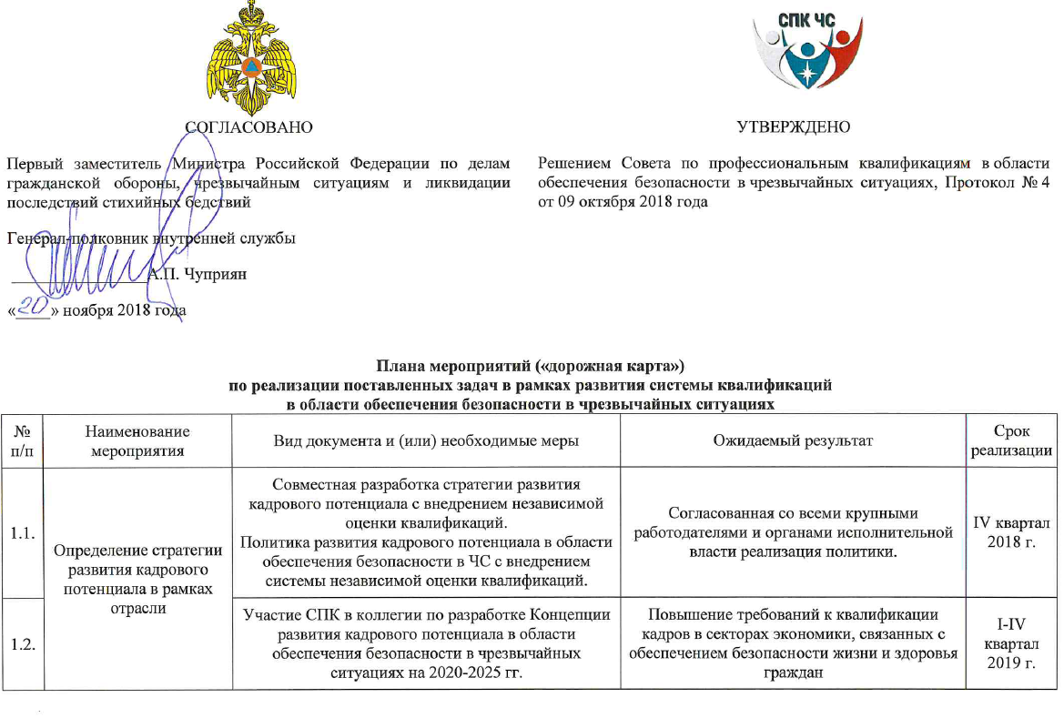
Совет по профессиональным квалификациям в области обеспечения безопасности в чрезвычайных ситуациях
Реализация задач СПК ЧС осуществляется через разработку, утверждение и реализацию «Дорожной карты».
Своеступов Михаил Васильевич – секретарь СПК ЧС

Slide 15
Совет по профессиональным квалификациям в области обеспечения безопасности в чрезвычайных ситуациях
Реализация задач СПК ЧС осуществляется через разработку, утверждение и реализацию «Дорожной карты».
5.1. | Развитие и поддержка сети центров оценки квалификаций | Реализация отраслевых и региональных программ развития сети центров оценки квалификаций в отрасли | Открытие не менее 2 ЦОК 2018 год Открытие не менее 30 ЦОК 2019 год
5.2. |  | Формирование рабочих групп для разработки оценочных средств | База оценочных средств по отраслевой рамке квалификаций
5.3. |  | Работа с единым программным ресурсом по оценке квалификаций на теоретическом этапе экзамена. | Полное формирование системы «Прометей» оценочными средствами по оценке квалификаций
5.4. |  | Внедрение дистанционных форм прохождения теоретической части профессионального экзамена | Соискатели имеют возможность прохождения теоретической части профессионального экзамена в режиме «он-лайн»
Своеступов Михаил Васильевич – секретарь СПК ЧС

Slide 16
Совет по профессиональным квалификациям в области обеспечения безопасности в чрезвычайных ситуациях
НЕЗАВИСИМАЯ ОЦЕНКА КВАЛИФИКАЦИИ
Независимая оценка квалификации - это процедура подтверждения соответствия квалификации соискателя положениям профессионального стандарта или квалификационным требованиям, установленным федеральными законами и иными нормативными правовыми актами Российской Федерации (далее - требования к квалификации), проведенная центром оценки квалификаций в соответствии с настоящим Федеральным законом
(п.2 ст. 3 238-ФЗ «О независимой оценке квалификации»)
3 июля 2016 года Президент России подписал Федеральный закон № 238-ФЗ
«О независимой оценке квалификации»
(вступил в силу с 01.01.2017г.)
3 июля 2016 г. принят Федеральный закон от № 239-ФЗ «О внесении изменений в Трудовой кодекс Российской Федерации в связи с принятием Федерального закона «О независимой оценке квалификации» - он регулирует порядок направления работодателями работников на прохождение оценки квалификации, а также предоставления гарантий и компенсаций в период прохождения оценки квалификации.
Своеступов Михаил Васильевич – секретарь СПК ЧС

Slide 17
Совет по профессиональным квалификациям в области обеспечения безопасности в чрезвычайных ситуациях
Профессиональный стандарт – характеристика квалификации, необходимой работнику для осуществления определенного вида профессиональной деятельности.
ПРОФЕССИОНАЛЬНЫЕ СТАНДАРТЫ ЗАКРЕПЛЕННЫЕ ЗА СПК ЧС
№ | КОД | НАИМЕНОВАНИЕ ПС
1 | 12.002 | СПЕЦИАЛИСТ ПО ПРИЕМУ И ОБРАБОТКЕ ЭКСТРЕННЫХ ВЫЗОВОВ
2 | 40.056 | СПЕЦИАЛИСТ ПО ПРОТИВОПОЖАРНОЙ ПРОФИЛАКТИКЕ
3 | 14.001 | ИНСТРУКТОР ПАРАШЮТНОЙ И ДЕСАНТНОПОЖАРНОЙ СЛУЖБЫ
4 | 12.006 | ВОДОЛАЗ
Своеступов Михаил Васильевич – секретарь СПК ЧС

Slide 18
Совет по профессиональным квалификациям в области обеспечения безопасности в чрезвычайных ситуациях
Профессиональный стандарт – характеристика квалификации, необходимой работнику для осуществления определенного вида профессиональной деятельности.
ПРОФЕССИОНАЛЬНЫЕ СТАНДАРТЫ В РАЗРАБОТКЕ СПК ЧС
№ | КОД | НАИМЕНОВАНИЕ ПС
1 |  | ПОЖАРНЫЙ
2 |  | СПЕЦИАЛИСТ ПО ТУШЕНИЮ ПОЖАРОВ
3 |  | СПАСАТЕЛЬ
4 |  | СПАСАТЕЛЬ НА АКВАТОРИИ
5 |  | СПЕЦИАЛИСТ ПО ГРАЖДАНСКОЙ ОБОРОНЕ
6 |  | СПЕЦИАЛИСТ ПО РАЗРАБОТКЕ ПРОЕКТОВ ОБЕСПЕЧЕНИЯ ПОЖАРНОЙ БЕЗОПАСНОСТИ
Своеступов Михаил Васильевич – секретарь СПК ЧС

Slide 19
Совет по профессиональным квалификациям в области обеспечения безопасности в чрезвычайных ситуациях
Квалификации закрепленные за СПК ЧС протоколом Национального совета при Президенте Российской Федерации по профессиональным квалификациям от 29.12.2018 г. № 33
№ п/п | Наименование квалификации
1 | Оператор по обработке экстренных вызовов (5 уровень квалификации)
2 | Специалист по приему и обработке экстренных вызовов (6 уровень квалификации)
3 | Техник по пожарной профилактике на объекте (5 уровень квалификации)
4 | Специалист по противопожарной защите на объекте (6 уровень квалификации)
5 | Руководитель службы пожарной безопасности на объекте (7 уровень квалификации)
6 | Инструктор парашютной и десантно-пожарной службы (4 уровень квалификации)
7 | Специалист по обеспечению готовности парашютной и десантно-пожарной службы (6 уровень квалификации)
8 | Водолаз-спасатель (4 уровень квалификации)
9 | Водолаз (4 уровень квалификации)
10 | Специалист по организации водолазно-спасательных и других специальных работ высокой сложности (6 уровень квалификации)
Своеступов Михаил Васильевич – секретарь СПК ЧС

Slide 20
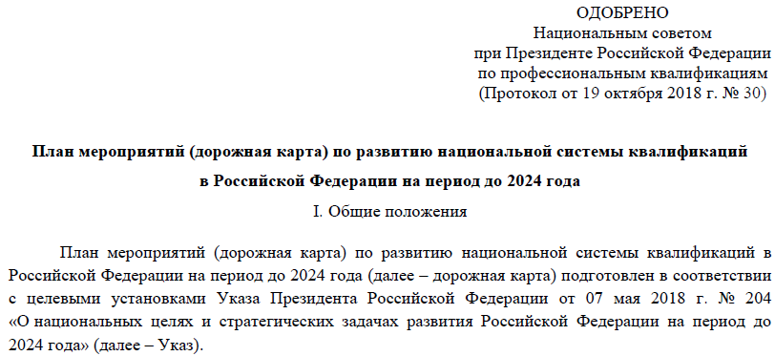
Совет по профессиональным квалификациям в области обеспечения безопасности в чрезвычайных ситуациях
ПРОФЕССИОНАЛЬНЫЕ СТАНДАРТЫ ПЕРСПЕКТИВЫ ВНЕДРЕНИЯ
Своеступов Михаил Васильевич – секретарь СПК ЧС

Slide 21
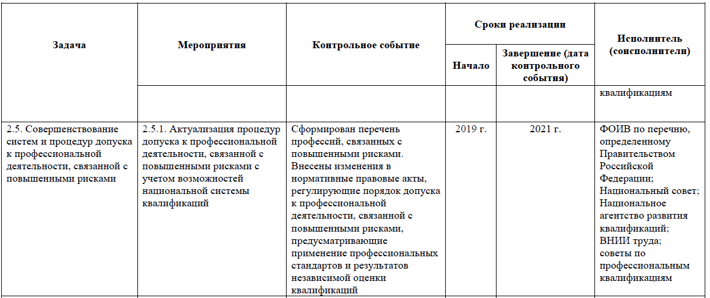
Совет по профессиональным квалификациям в области обеспечения безопасности в чрезвычайных ситуациях
ПРОФЕССИОНАЛЬНЫЕ СТАНДАРТЫ ПЕРСПЕКТИВЫ ВНЕДРЕНИЯ
Своеступов Михаил Васильевич – секретарь СПК ЧС

Slide 22
Совет по профессиональным квалификациям в области обеспечения безопасности в чрезвычайных ситуациях
УЧАСТИЕ СОВЕТОВ ПО ПРОФЕССИОНАЛЬНЫМ КВАЛИФИКАЦИЯМ В УПРАВЛЕНИИ И ОРГАНИЗАЦИИ ОБРАЗОВАТЕЛЬНОЙ ДЕЯТЕЛЬНОСТИ
В соответствии с Постановлением Правительства РФ от 05.08.2013 № 661 (ред. от 08.01.2018) «Об утверждении Правил разработки, утверждения Федеральных государственных образовательных стандартов и внесения в них изменений» проекты ФГОС направляются в советы по профессиональным квалификациям для проведения экспертизы проекта, оценки соответствия содержащихся в нем требований к результатам освоения основных профессиональных образовательных программ в части, касающейся профессиональной компетенции, положениям соответствующих профессиональных стандартов.
Совет по профессиональным квалификациям в области обеспечения безопасности в чрезвычайных ситуациях определят порядок проведения профессиональной общественной аккредитации по образовательным программам соответствующим видам профессиональной деятельности профессиональных стандартов, закреплённых за Советом.
Своеступов Михаил Васильевич – секретарь СПК ЧС

Slide 23
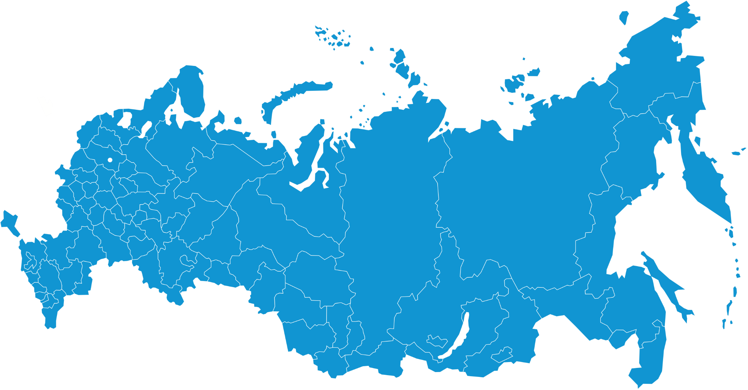
Совет по профессиональным квалификациям в области обеспечения безопасности в чрезвычайных ситуациях
ПРОФЕССИОНАЛЬНЫЕ СТАНДАРТЫ - ПЕРСПЕКТИВЫ ВНЕДРЕНИЯ
- Аттестованные ЦОКи
- Планируемые к аттестации ЦОКи
Своеступов Михаил Васильевич – секретарь СПК ЧС

Slide 24
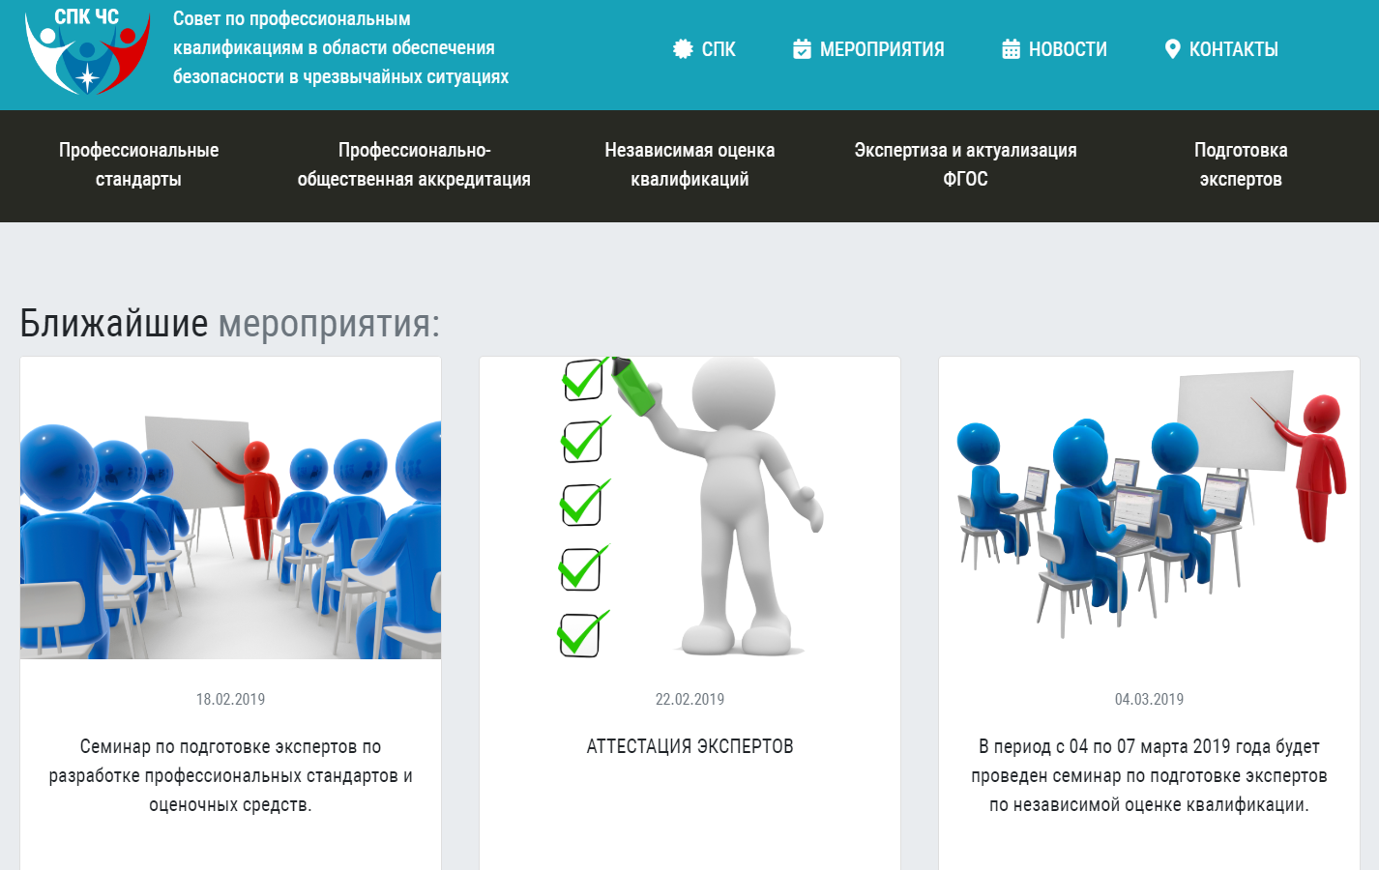
Совет по профессиональным квалификациям в области обеспечения безопасности в чрезвычайных ситуациях
https://spkchs.ru
spkchs@vdpo.ru
Своеступов Михаил Васильевич – секретарь СПК ЧС

Slide 25
Совет по профессиональным квалификациям в области обеспечения безопасности в чрезвычайных ситуациях
СПАСИБО ЗА ВНИМАНИЕ!

